Slide 1
Качественные и количественные корпусные ориентиры лексического минимума в русле корпусных исследований

Slide 2
Смещение фокуса корпусных исследований с письменной речи на устную.
Петрова, Денисова. Важность изучения кластеров. (Лексических пучков, чанков, словосочетаний, извлекаемых из памяти в готовом виде).
Выделяют:
дву-,тре-,четырех- и пяти- компонентные образования
основные характеристики:
линейное контактное расположение компонентов, частотность/воспроизводимость в речи,
грамматическая связанность,
синтагматическая целостность

Slide 3
Различие между письменной и устной речью.
Закономерности:
Для жанров разговорной речи характерно преобладание служебных слов
Для научно-учебной прозы и новостных жанров характерно частотное употребление знаменательных слов.
Студенты на этапе изучения языка в вузе не чувствуют разницу в регистрах, происходит смешение стилей и жанров.
Корпусные инструменты выявляют эти различия и с помощью этих инструментов можно создать необходимый объем вокабуляра, в частности, для изучения узко-специализированных тем на иностранном языке.

Slide 4
Off-topic.
Практика перевода также основывается на корпусных инструментах.
Переводчик-синхронист А. Фалалеев:
«Больше всего в наших двух языках словосочетаний из двух слов. Дело в том, что ... перед вами слова, которые часто появляются парами, и там, где возникло одно, скорее всего, возникнет и второе. ...По крайней мере, к этому надо быть готовым. ...очень часто мы сталкиваемся с тем, что готовых пар у нас нет. Есть, в лучшем случае, половинки. Еще одна проблема ...— это то, что мы заучиваем какой-нибудь эквивалент, часто не осознавая, что заучиваем, на самом деле, одно из двух. Ваша задача сейчас начать выравнивать эти половинки, чтобы ни одна из них не могла застать вас врасплох. Начните такие пары замечать. Для обозначения парных сочетаний Я. Малкиел предложил использовать термин «биноминал» (binominal) определил их как «последовательность двух слов, принадлежащих к одному классу, находящихся на одном уровне синтаксической иерархии и обычно соединенных каким-либо лексическим средством».. Данное наименование означает «сложение функционально-синтаксически и семантически равноправных морфем (лексем), дающих в сумме единое значение»

Slide 5
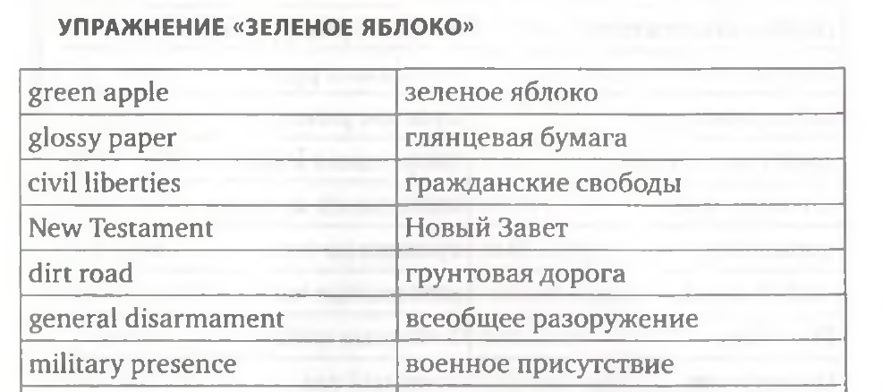

Slide 6
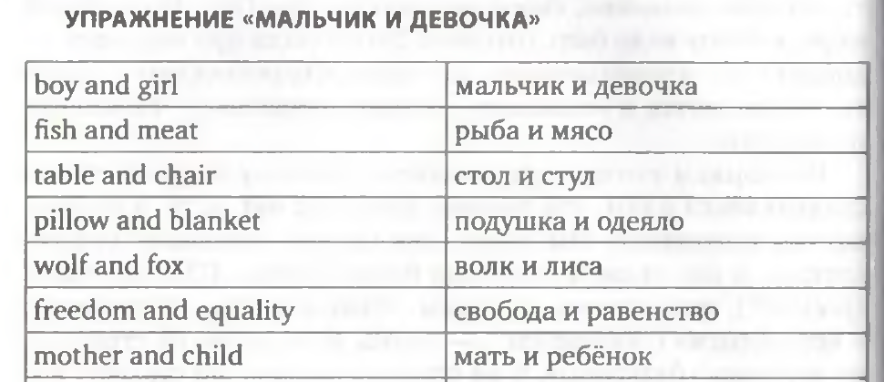

Slide 8
3-1-2

Slide 9
Количественные ориентиры
Сколько слов учить?
По статистике, чем сложнее предлагаемый для изучения текст, тем ниже показатель покрываемости текста лексическим минимумом.
Наблюдается снижение количества знаменательных слов и увеличивается процент гапаксов, слов, которые встречаются в корпусе всего один раз.
Власова, Карпова, Ольшевская.
Корпус по политологии.
Частотные списки:
знаменательных слов,
служебных слов,
редких слов (т. н. hapax legomena) и
имен собственных

Slide 10
Список | Количество |  | Покрытие, %
 | лексем | словоформ
Основной перечень | 8 237 | 482 209 | 69
Служебные слова | 193 | 198 097 | 29
Hapax legomena | 6 891 | 8 904 | 1
Имена собственные | 1 231 | 7 729 | 1
Корпус, всего | 16 552 | 696 939 | 100

Slide 11
Результаты:
Именно знание знаменательных слов определяет уровень понимания текстов в исследуемой предметной области. 1 000-2 000 лексемы необходимо знать, чтобы понимать 50-60% материала корпуса
НО!
По результатам исследования:
После отметки в 4 500 лексем понимание текста (или покрываемость) не будет заметно отличаться, если студент знает 5 000 – 6 000 слов, так как процент частотности меняется на 1-2 процента. Следовательно, сделан вывод о том, что оптимальная длина лексического минимума не должна превышать 4 500 слов.

Slide 12
Table 5
The Coverage of the Main Frequency Wordlist
Частотность лексемы | Количество словоформ, ед. | Покрытие, %
1 000 | 366 002 | 53
1 500 | 399 437 | 57
2 000 | 420 736 | 60
2 500 | 435 278 | 62
3 000 | 445 702 | 64
3 500 | 453 525 | 65
4 000 | 459 589 | 66
4 500 | 464 379 | 67
5 000 | 468 220 | 67
5 500 | 471 431 | 68
6 000 | 474 116 | 68
6 500 | 476 394 | 68
7 000 | 478 394 | 69
7 500 | 480 001 | 69
8 000 | 481 501 | 69
8 237 | 482 209 | 69

